Slide 1
ESCOLA BÍBLICA DOMINICAL
3° TRIMESTRE DE 2018
Classes de Jovens e Adultos da EBD

Slide 2
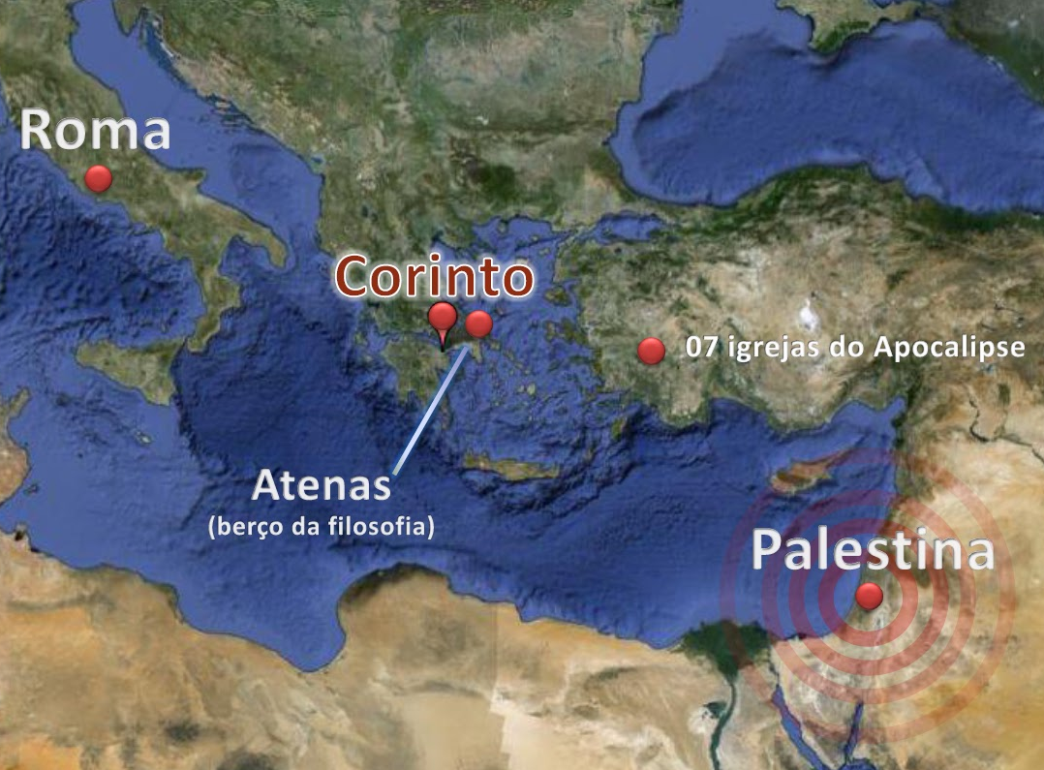
1ª CARTA AOS CORÍNTIOS
EBD
3º
TRIM.
2018

Slide 3
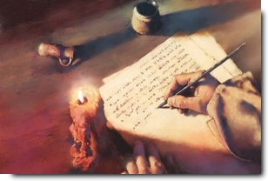
1ª CARTA AOS CORÍNTIOS
LIÇÃO 9: O CULTO A DEUS E SUA ORDEM

Slide 4
1ª CARTA AOS CORÍNTIOS LIÇÃO 9: O CULTO A DEUS E SUA ORDEM
Leitura Bíblica: 1 Coríntios 11.2-16

Slide 5
1 Co 11. 2 E louvo-vos, irmãos, porque em tudo vos lembrais de mim e retendes os preceitos como vo-los entreguei. 3 Mas quero que saibais que Cristo é a cabeça de todo varão, e o varão, a cabeça da mulher; e Deus, a cabeça de Cristo. 4 Todo homem que ora ou profetiza, tendo a cabeça coberta, desonra a sua própria cabeça. 5 Mas toda mulher que ora ou profetiza com a cabeça descoberta desonra a sua própria cabeça, porque é como se estivesse rapada. 6 Portanto, se a mulher não se cobre com véu, tosquie-se também. Mas, se para a mulher é coisa indecente tosquiar-se ou rapar-se, que ponha o véu. 7 O varão, pois, não deve cobrir a cabeça, porque é a imagem e glória de Deus, mas a mulher é a glória do varão. 8 Porque o varão não provém da mulher, mas a mulher, do varão. 9 Porque também o varão não foi criado por causa da mulher, mas a mulher, por causa do varão. 10 Portanto, a mulher deve ter sobre a cabeça sinal de poderio, por causa dos anjos. 11 Todavia, nem o varão é sem a mulher, nem a mulher, sem o varão, no Senhor. 12 Porque, como a mulher provém do varão, assim também o varão provém da mulher, mas tudo vem de Deus. 13 Julgai entre vós mesmos: é decente que a mulher ore a Deus descoberta? 14 Ou não vos ensina a mesma natureza que é desonra para o varão ter cabelo crescido? 15 Mas ter a mulher cabelo crescido lhe é honroso, porque o cabelo lhe foi dado em lugar de véu. 16 Mas, se alguém quiser ser contencioso, nós não temos tal costume, nem as igrejas de Deus.

Slide 6
1ª CARTA AOS CORÍNTIOS LIÇÃO 9: O CULTO A DEUS E SUA ORDEM
Texto Áureo:
“Mas, se alguém quiser ser contencioso, nós não temos tal costume, nem as igrejas de Deus.”
(1 Co 11.16)

Slide 7
1ª CARTA AOS CORÍNTIOS LIÇÃO 9: O CULTO A DEUS E SUA ORDEM ESBOÇO
- Introdução
I – DECÊNCIA E SUBMISSÃO NA IGREJA (vv. 2-16)
II – DESORDEM E ESCÂNDALO NA CEIA
(vv. 17-22)
III – A GRAVIDADE DO PECADO DE PROFANAÇÃO (vv. 23-32)
- Conclusão

Slide 8
1ª CARTA AOS CORÍNTIOS LIÇÃO 9: O CULTO A DEUS E SUA ORDEM
Introdução
A partir do capítulo que ora estudamos, o apóstolo Paulo trata de alguns problemas que estavam ocorrendo entre os coríntios, problemas esses relacionados com o culto a Deus. Como parte indispensável da vida cristã em comunidade, a adoração pública segue princípios que, se desprezados, acaba se degenerando em desordem, e assim atraindo o juízo de Deus sobre os contenciosos e profanadores.

Slide 9
1ª CARTA AOS CORÍNTIOS LIÇÃO 9: O CULTO A DEUS E SUA ORDEM ESBOÇO
- Introdução
I – DECÊNCIA E SUBMISSÃO NA IGREJA (vv. 2-16)
II – DESORDEM E ESCÂNDALO NA CEIA
(vv. 17-22)
III – A GRAVIDADE DO PECADO DE PROFANAÇÃO (vv. 23-32)
- Conclusão

Slide 10
Da Leitura Bíblica:
1 Co 11. 2 E louvo-vos, irmãos, porque em tudo vos lembrais de mim e retendes os preceitos como vo-los entreguei. 3 Mas quero que saibais que Cristo é a cabeça de todo varão, e o varão, a cabeça da mulher; e Deus, a cabeça de Cristo. 4 Todo homem que ora ou profetiza, tendo a cabeça coberta, desonra a sua própria cabeça. 5 Mas toda mulher que ora ou profetiza com a cabeça descoberta desonra a sua própria cabeça, porque é como se estivesse rapada. 6 Portanto, se a mulher não se cobre com véu, tosquie-se também. Mas, se para a mulher é coisa indecente tosquiar-se ou rapar-se, que ponha o véu. 7 O varão, pois, não deve cobrir a cabeça, porque é a imagem e glória de Deus, mas a mulher é a glória do varão. 8 Porque o varão não provém da mulher, mas a mulher, do varão. 9 Porque também o varão não foi criado por causa da mulher, mas a mulher, por causa do varão. 10 Portanto, a mulher deve ter sobre a cabeça sinal de poderio, por causa dos anjos. 11 Todavia, nem o varão é sem a mulher, nem a mulher, sem o varão, no Senhor. 12 Porque, como a mulher provém do varão, assim também o varão provém da mulher, mas tudo vem de Deus. 13 Julgai entre vós mesmos: é decente que a mulher ore a Deus descoberta? 14 Ou não vos ensina a mesma natureza que é desonra para o varão ter cabelo crescido? 15 Mas ter a mulher cabelo crescido lhe é honroso, porque o cabelo lhe foi dado em lugar de véu. 16 Mas, se alguém quiser ser contencioso, nós não temos tal costume, nem as igrejas de Deus.

Slide 11
1ª CARTA AOS CORÍNTIOS LIÇÃO 9: O CULTO A DEUS E SUA ORDEM
I – DECÊNCIA E SUBMISSÃO NA IGREJA 1
No primeiro verso deste capítulo, o apóstolo recomenda aos coríntios o seu próprio exemplo, em conclusão ao assunto tratado anteriormente, sobre o uso da liberdade cristã. Mas, no assunto que se segue, ao seu próprio exemplo ele acrescenta o peso daquilo que já estava estabelecido entre as igrejas de Deus (cf. v. 16), e que ele simplesmente havia transmitido aos coríntios tal como havia recebido, como uma boa tradição. Durante as reuniões da igreja, era correto que os homens estivessem de cabeças descobertas e as mulheres, diferentemente, de cabeças cobertas, e esta atitude envolvia muito mais do que simplesmente um aspecto exterior de menor importância, ou uma inovação no vestuário.
Notes:
15 Mas ter a mulher cabelo crescido lhe é honroso, porque o cabelo lhe foi dado em lugar de véu.

Slide 12
1ª CARTA AOS CORÍNTIOS LIÇÃO 9: O CULTO A DEUS E SUA ORDEM
I – DECÊNCIA E SUBMISSÃO NA IGREJA 2
Condenando categoricamente como indecente para o homem participar do culto com a cabeça coberta, ele acrescenta que é igualmente indecente a mulher participar da assembleia solene da igreja sem véu. O seu argumento se baseia em uma hierarquia: “Cristo é a cabeça de todo o homem, e o homem a cabeça da mulher; e Deus a cabeça de Cristo” (v. 3), onde um deve receber honra e submissão do outro – Deus, de Cristo; Cristo, do homem; e o homem, da mulher. Cada um, a seu modo, de acordo com as suas atribuições. Aqui ele não está tratando do relacionamento espiritual que tanto o homem como a mulher têm com Deus em Cristo Jesus, onde todos são iguais. Ele fala de uma ordem estabelecida na criação e que diz respeito a esta vida, como a seguir: “Porque o homem não provém da mulher, mas a mulher do homem. Porque também o homem não foi criado por causa da mulher, mas a mulher por causa do homem” (vv. 8-9). (Gl 3.26-28)
Notes:
Lev 19:27 Não cortareis o cabelo, arredondando os cantos da vossa cabeça, nem danificarás a ponta da tua barba.

Slide 13
Gl 3. 26 Porque todos sois filhos de Deus pela fé em Cristo Jesus;
27 porque todos quantos fostes batizados em Cristo já vos revestistes de Cristo.
28 Nisto não há judeu nem grego; não há servo nem livre; não há macho nem fêmea; porque todos vós sois um em Cristo Jesus.

Slide 14
1ª CARTA AOS CORÍNTIOS LIÇÃO 9: O CULTO A DEUS E SUA ORDEM
I – DECÊNCIA E SUBMISSÃO NA IGREJA 3
O véu entra aqui como um sinal de submissão da mulher à autoridade do marido, e por isso não convinha que fosse abandonado – como também qualquer outro uso que contribua para a decência, o pudor, a modéstia e a manutenção da hierarquia natural deve ser louvado e incentivado. Particularmente em Corinto, onde os bons costumes sofriam com a degeneração moral do povo e, como o apóstolo já havia ensinado, a igreja devia se portar com correção e submissão e não ser contenciosa.
Notes:
conselho do apóstolo: “Que do mesmo modo as mulheres se ataviem em traje honesto, com pudor e modéstia, não com tranças, ou com ouro, ou pérolas, ou vestidos preciosos” (1 Tm 2.9). 15 Mas ter a mulher cabelo crescido lhe é honroso, porque o cabelo lhe foi dado em lugar de véu.

Slide 15
1ª CARTA AOS CORÍNTIOS LIÇÃO 9: O CULTO A DEUS E SUA ORDEM ESBOÇO
- Introdução
I – DECÊNCIA E SUBMISSÃO NA IGREJA (vv. 2-16)
II – DESORDEM E ESCÂNDALO NA CEIA
(vv. 17-22)
III – A GRAVIDADE DO PECADO DE PROFANAÇÃO (vv. 23-32)
- Conclusão

Slide 16
Da Leitura Bíblica:
I Co 11. 17 Nisto, porém, que vou dizer-vos, não vos louvo, porquanto vos ajuntais, não para melhor, senão para pior. 18 Porque, antes de tudo, ouço que, quando vos ajuntais na igreja, há entre vós dissensões; e em parte o creio. 19 E até importa que haja entre vós heresias, para que os que são sinceros se manifestem entre vós. 20 De sorte que, quando vos ajuntais num lugar, não é para comer a Ceia do Senhor. 21 Porque, comendo, cada um toma antecipadamente a sua própria ceia; e assim um tem fome, e outro embriaga-se. 22 Não tendes, porventura, casas para comer e para beber? Ou desprezais a igreja de Deus e envergonhais os que nada têm? Que vos direi? Louvar-vos-ei? Nisso não vos louvo.

Slide 17
1ª CARTA AOS CORÍNTIOS LIÇÃO 9: O CULTO A DEUS E SUA ORDEM
II – DESORDEM E ESCÂNDALO NA CEIA 1
A próxima consideração do apóstolo é sobre os abusos que estavam acontecendo durante a celebração da ceia do Senhor – que, naquele tempo, era propriamente uma refeição, um banquete onde os cristãos expressavam sua comunhão uns com os outros e com o próprio Senhor, nosso Deus. Porém, entre os coríntios essa ocasião estava servindo apenas para divisões e contendas: “Porque antes de tudo ouço que, quando vos ajuntais na igreja, há entre vós dissensões; e em parte o creio” (v. 18). Ele já havia tratado das dissensões que havia em razão do espírito faccioso dos coríntios e da vanglória. Mas agora trata de uma profanação daquela ocasião que devia servir à expressão máxima da comunhão e união dos cristãos.

Slide 18
1ª CARTA AOS CORÍNTIOS LIÇÃO 9: O CULTO A DEUS E SUA ORDEM
II – DESORDEM E ESCÂNDALO NA CEIA 2
Quando se reuniam para cear, esses irmãos eram induzidos pelos mesmos sentimentos que dominavam os gentios em seus banquetes e, sem nenhuma consideração pelo próximo, entregavam-se à glutonaria e embriaguez, como se estivessem em uma festa qualquer ou comum: “e assim um tem fome, e outro embriaga-se” (v. 21). Tal atitude era tão contrária e indigna ao propósito da ceia, que o apóstolo diz: “quando vos ajuntais num lugar, não é para comer a ceia do Senhor” (v. 20). E ele ainda os acusa de desprezarem a igreja de Deus e envergonhar os irmãos mais pobres (v. 22). Em outras palavras, a ceia do Senhor era profanada por um comportamento tão mesquinho e carnal.

Slide 19
1ª CARTA AOS CORÍNTIOS LIÇÃO 9: O CULTO A DEUS E SUA ORDEM ESBOÇO
- Introdução
I – DECÊNCIA E SUBMISSÃO NA IGREJA (vv. 2-16)
II – DESORDEM E ESCÂNDALO NA CEIA
(vv. 17-22)
III – A GRAVIDADE DO PECADO DE PROFANAÇÃO (vv. 23-32)
- Conclusão

Slide 20
I Co 11. 23 Porque eu recebi do Senhor o que também vos ensinei: que o Senhor Jesus, na noite em que foi traído, tomou o pão; 24 e, tendo dado graças, o partiu e disse: Tomai, comei; isto é o meu corpo que é partido por vós; fazei isto em memória de mim. 25 Semelhantemente também, depois de cear, tomou o cálice, dizendo: Este cálice é o Novo Testamento no meu sangue; fazei isto, todas as vezes que beberdes, em memória de mim. 26 Porque, todas as vezes que comerdes este pão e beberdes este cálice, anunciais a morte do Senhor, até que venha. 27 Portanto, qualquer que comer este pão ou beber o cálice do Senhor, indignamente, será culpado do corpo e do sangue do Senhor. 28 Examine-se, pois, o homem a si mesmo, e assim coma deste pão, e beba deste cálice. 29 Porque o que come e bebe indignamente come e bebe para sua própria condenação, não discernindo o corpo do Senhor. 30 Por causa disso, há entre vós muitos fracos e doentes e muitos que dormem. 31 Porque, se nós nos julgássemos a nós mesmos, não seríamos julgados. 32 Mas, quando somos julgados, somos repreendidos pelo Senhor, para não sermos condenados com o mundo.

Slide 21
1ª CARTA AOS CORÍNTIOS LIÇÃO 9: O CULTO A DEUS E SUA ORDEM
III – A GRAVIDADE DO PECADO DE PROFANAÇÃO 1
Para corrigir o erro grosseiro dos coríntios, o apóstolo os lembra da ocasião em que a ceia foi instituída e em que foi definido o seu propósito. A partir do que o próprio Senhor Jesus havia feito naquela noite em que foi traído, e a partir das Suas próprias palavras, Paulo assinala o propósito dessa simples, mas santa refeição: “Porque todas as vezes que comerdes este pão e beberdes este cálice anunciais a morte do Senhor, até que venha” (v. 26). A ceia é, antes de tudo, um memorial da morte de Cristo pelos nossos pecados. Quando participamos da ceia, estamos lembrando do que o Senhor fez para nos salvar do pecado e nos dar a vida eterna – em outras palavras, confessamos que foi por nós que Ele morreu. E tal confissão deve ser feita com a maior gravidade, humildade e gratidão a Deus.
Notes:
a maior gravidade, humildade e gratidão a Deus E TEMOR.

Slide 22
1ª CARTA AOS CORÍNTIOS LIÇÃO 9: O CULTO A DEUS E SUA ORDEM
III – A GRAVIDADE DO PECADO DE PROFANAÇÃO 2
Mas, por outro lado, o comportamento dos coríntios era indigno da ceia do Senhor – comiam indignamente porque não tinham plena consciência das implicações em comer do pão e beber do cálice, do que significava todo esse ato, e assim não discerniam o corpo do Senhor (v. 29). Qualquer atitude incompatível com uma consciência cristã quebrantada, arrependida dos seus pecados e profundamente grata ao Senhor pela sua salvação pode ser caracterizada como uma participação indigna na ceia do Senhor. Por isso o apóstolo orienta cada um a examinar-se a si mesmo (v. 28), ou seja, a fazer o exame de consciência, para que possa comer e beber sabendo o que está fazendo e disposto a assumir todas as consequências de confessar que Cristo por ele morreu.
Notes:
o benefício .... O perdão dos pecados o perigo ser réu da morte do filho de Deus
uma aliança nova

Slide 23
1ª CARTA AOS CORÍNTIOS LIÇÃO 9: O CULTO A DEUS E SUA ORDEM
III – A GRAVIDADE DO PECADO DE PROFANAÇÃO 3
Por sua vez, tratar as coisas de Deus de forma indigna, profanamente, com indiferença ou desprezo, também tem as suas consequências. Paulo não poderia ser mais grave: “o que come e bebe indignamente, come e bebe para sua própria condenação” (v. 29). E, no caso dos coríntios, havia enfraquecimento e dormência espiritual e enfermidades, como forma de punição pelos seus pecados na mesa do Senhor: “há entre vós muitos fracos e doentes, e muitos que dormem” (v. 30). Contudo, Paulo explica que isto ainda era uma forma misericordiosa de o Senhor tratar o Seu povo, para que, por meio da repreensão, eles considerassem os seus pecados, se arrependessem, e se salvassem: “Mas, quando somos julgados, somos repreendidos pelo Senhor, para não sermos condenados com o mundo” (v. 32). E assim ele encerra exortando-os a adotarem a atitude digna e decorosa que convém à ceia do Senhor (vv. 33-34). (Hb 10.29)
Notes:
Ananias e safira Nadabe e Abiú

Slide 24
Hb 10. 29 De quanto maior castigo cuidais vós será julgado merecedor aquele que pisar o Filho de Deus, e tiver por profano o sangue do testamento, com que foi santificado, e fizer agravo ao Espírito da graça?

Slide 25
1ª CARTA AOS CORÍNTIOS LIÇÃO 9: O CULTO A DEUS E SUA ORDEM ESBOÇO
- Introdução
I – DECÊNCIA E SUBMISSÃO NA IGREJA (vv. 2-16)
II – DESORDEM E ESCÂNDALO NA CEIA
(vv. 17-22)
III – A GRAVIDADE DO PECADO DE PROFANAÇÃO (vv. 23-32)
- Conclusão

Slide 26
1ª CARTA AOS CORÍNTIOS LIÇÃO 9: O CULTO A DEUS E SUA ORDEM
Conclusão
O culto a Deus é um grandioso momento de expressão da comunhão entre o crente e o seu Criador. Deus deve ser engrandecido em cada ato, em cada palavra, e isto só pode acontecer quando tudo é feito com reverência, santidade e temor, em conformidade com a vontade e o propósito daqu’Ele que deve ser cultuado. Não desprezemos as coisas de Deus, nem adotemos nenhum padrão ou conduta humana que possa de algum modo diminuir a solenidade e decência que convêm à adoração pública.

Slide 27
1ª CARTA AOS CORÍNTIOS LIÇÃO 9: O CULTO A DEUS E SUA ORDEM ESBOÇO
- Introdução
I – DECÊNCIA E SUBMISSÃO NA IGREJA (vv. 2-16)
II – DESORDEM E ESCÂNDALO NA CEIA
(vv. 17-22)
III – A GRAVIDADE DO PECADO DE PROFANAÇÃO (vv. 23-32)
- Conclusão

Slide 28
1ª CARTA AOS CORÍNTIOS LIÇÃO 9: O CULTO A DEUS E SUA ORDEM
Texto Áureo:
“Mas, se alguém quiser ser contencioso, nós não temos tal costume, nem as igrejas de Deus.”
(1 Co 11.16)

